Slide 1
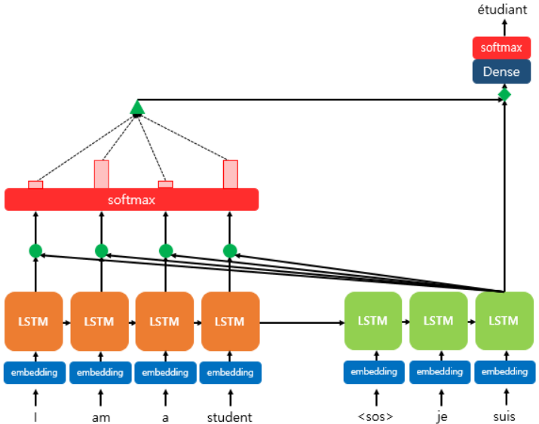
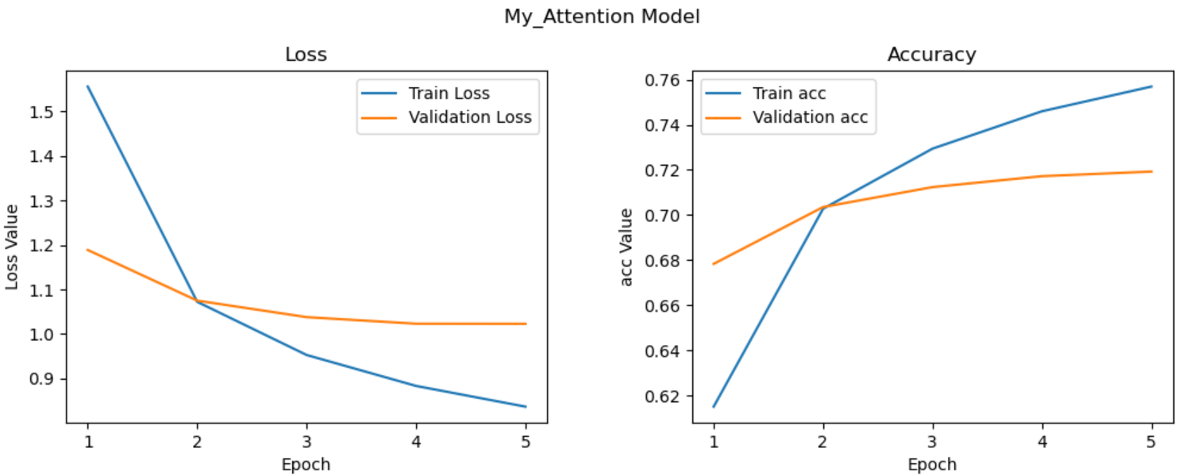
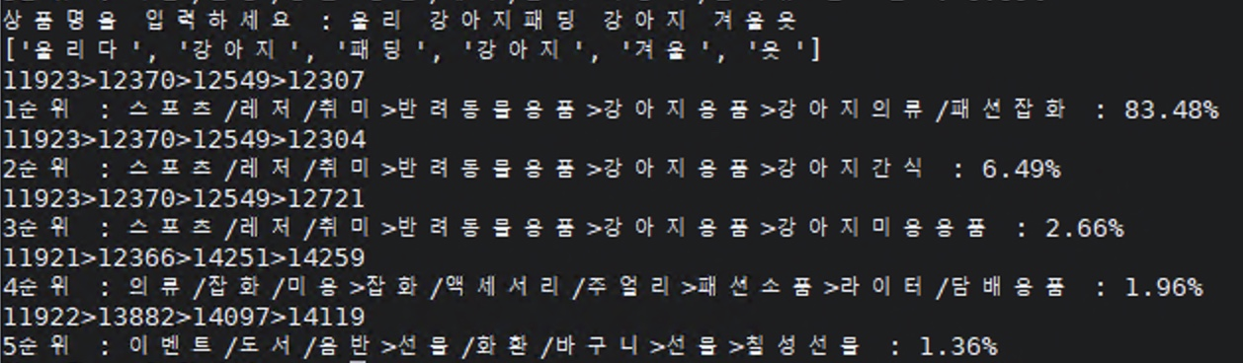

텐서플로우를 이용한 쇼핑몰 카테고리 자동화 시스템 구축
과제 추진 목적 및 배경
팀원 : 박종혁, 조경빈, 송창우, 윤지원, 김선우, 박승렬, 김형원
◦ 빅데이터 머신 러닝 인공 지능을 결합한 서비스 수요가 발생
해당 기술에 대한 수요는 많으나 공급이 부족한 상황
기술 특성상 이론과 실무를 경험해야 이해가 가능한 상황
‘한메소프트’가 보유하고 있는 500만 개의 상품 를 기반으로 적절한 쇼핑몰 카테고리를 추출하고 분류할 수 있는 자동화 시스템 구축이 필요함
작품 설명
◦ 데이터 설명
- ‘칠성상회’가 운영하는 쇼핑몰의 약 550만 개의 데이터 중 ‘상품명’만을 이용함.
- 카테고리 개수: 2,312개 (대분류: 8개, 중분류: 71개, 소분류: 378개, 세분류: 1,855개)
- 학습에 사용된 단어사전의 크기: 65,000
◦ Tensorflow를 이용한 Deep Learning을 수행.
- LSTM, Dot-Attention Mechanism 사용, Activation Function: softmax
- Loss Function: sparse_categorical_crossentropy, Optimizer: Adam
추진 결과
◦ Batch_size: 60, epoch 횟수 5번으로 학습을 수행 한 결과,
약 71% 정확도 성능을 보임.
학습된 모델을 기반으로 새로운 상품명이
입력으로 들어왔을 경우, 확률적으로
관련가능성이 높은 카테고리 명을 보여줌.
<Dot-Product Attention Mechanism>
성과 및 기대 효과
◦ 대형 인터넷 쇼핑몰 상품의 자동 분류 가능
- 상품 분류 시스템으로 학문적인 분석 뿐만 아니라 상업 시스템 구축도 가능
◦ 빅데이터 머신 러닝 인공 지능을 통합하는 전문 영역 구축
- 이론과 실무를 겸비한 개발 능력 보유

